Slide 1



Giáo viên: Đồng Thị Như Quỳnh
Lớp dạy: 2A2
Đơn vị công tác: TRƯỜNG TIỂU HỌC HƯNG ĐẠO

Slide 2











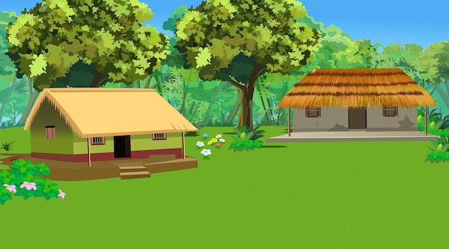
Unit
Lesson 1 (1, 2)

Slide 3

01
Warm-up
and
Review

Slide 4


Pass
me
the
jam
, please.
Here
you
are.
,please
jam
the
Pass
me
Here
you
are.

Slide 5
Pass
me
the
juice
, please.
Here
you
are.
,please
juice
the
Pass
me
Here
you
are.

Slide 6
Pass
me
the
jelly
, please.
Here
you
are.
,please
jelly
the
Pass
me
Here
you
are.

Slide 7


Slide 8
02
Activity 1
Listen and repeat.

Slide 9
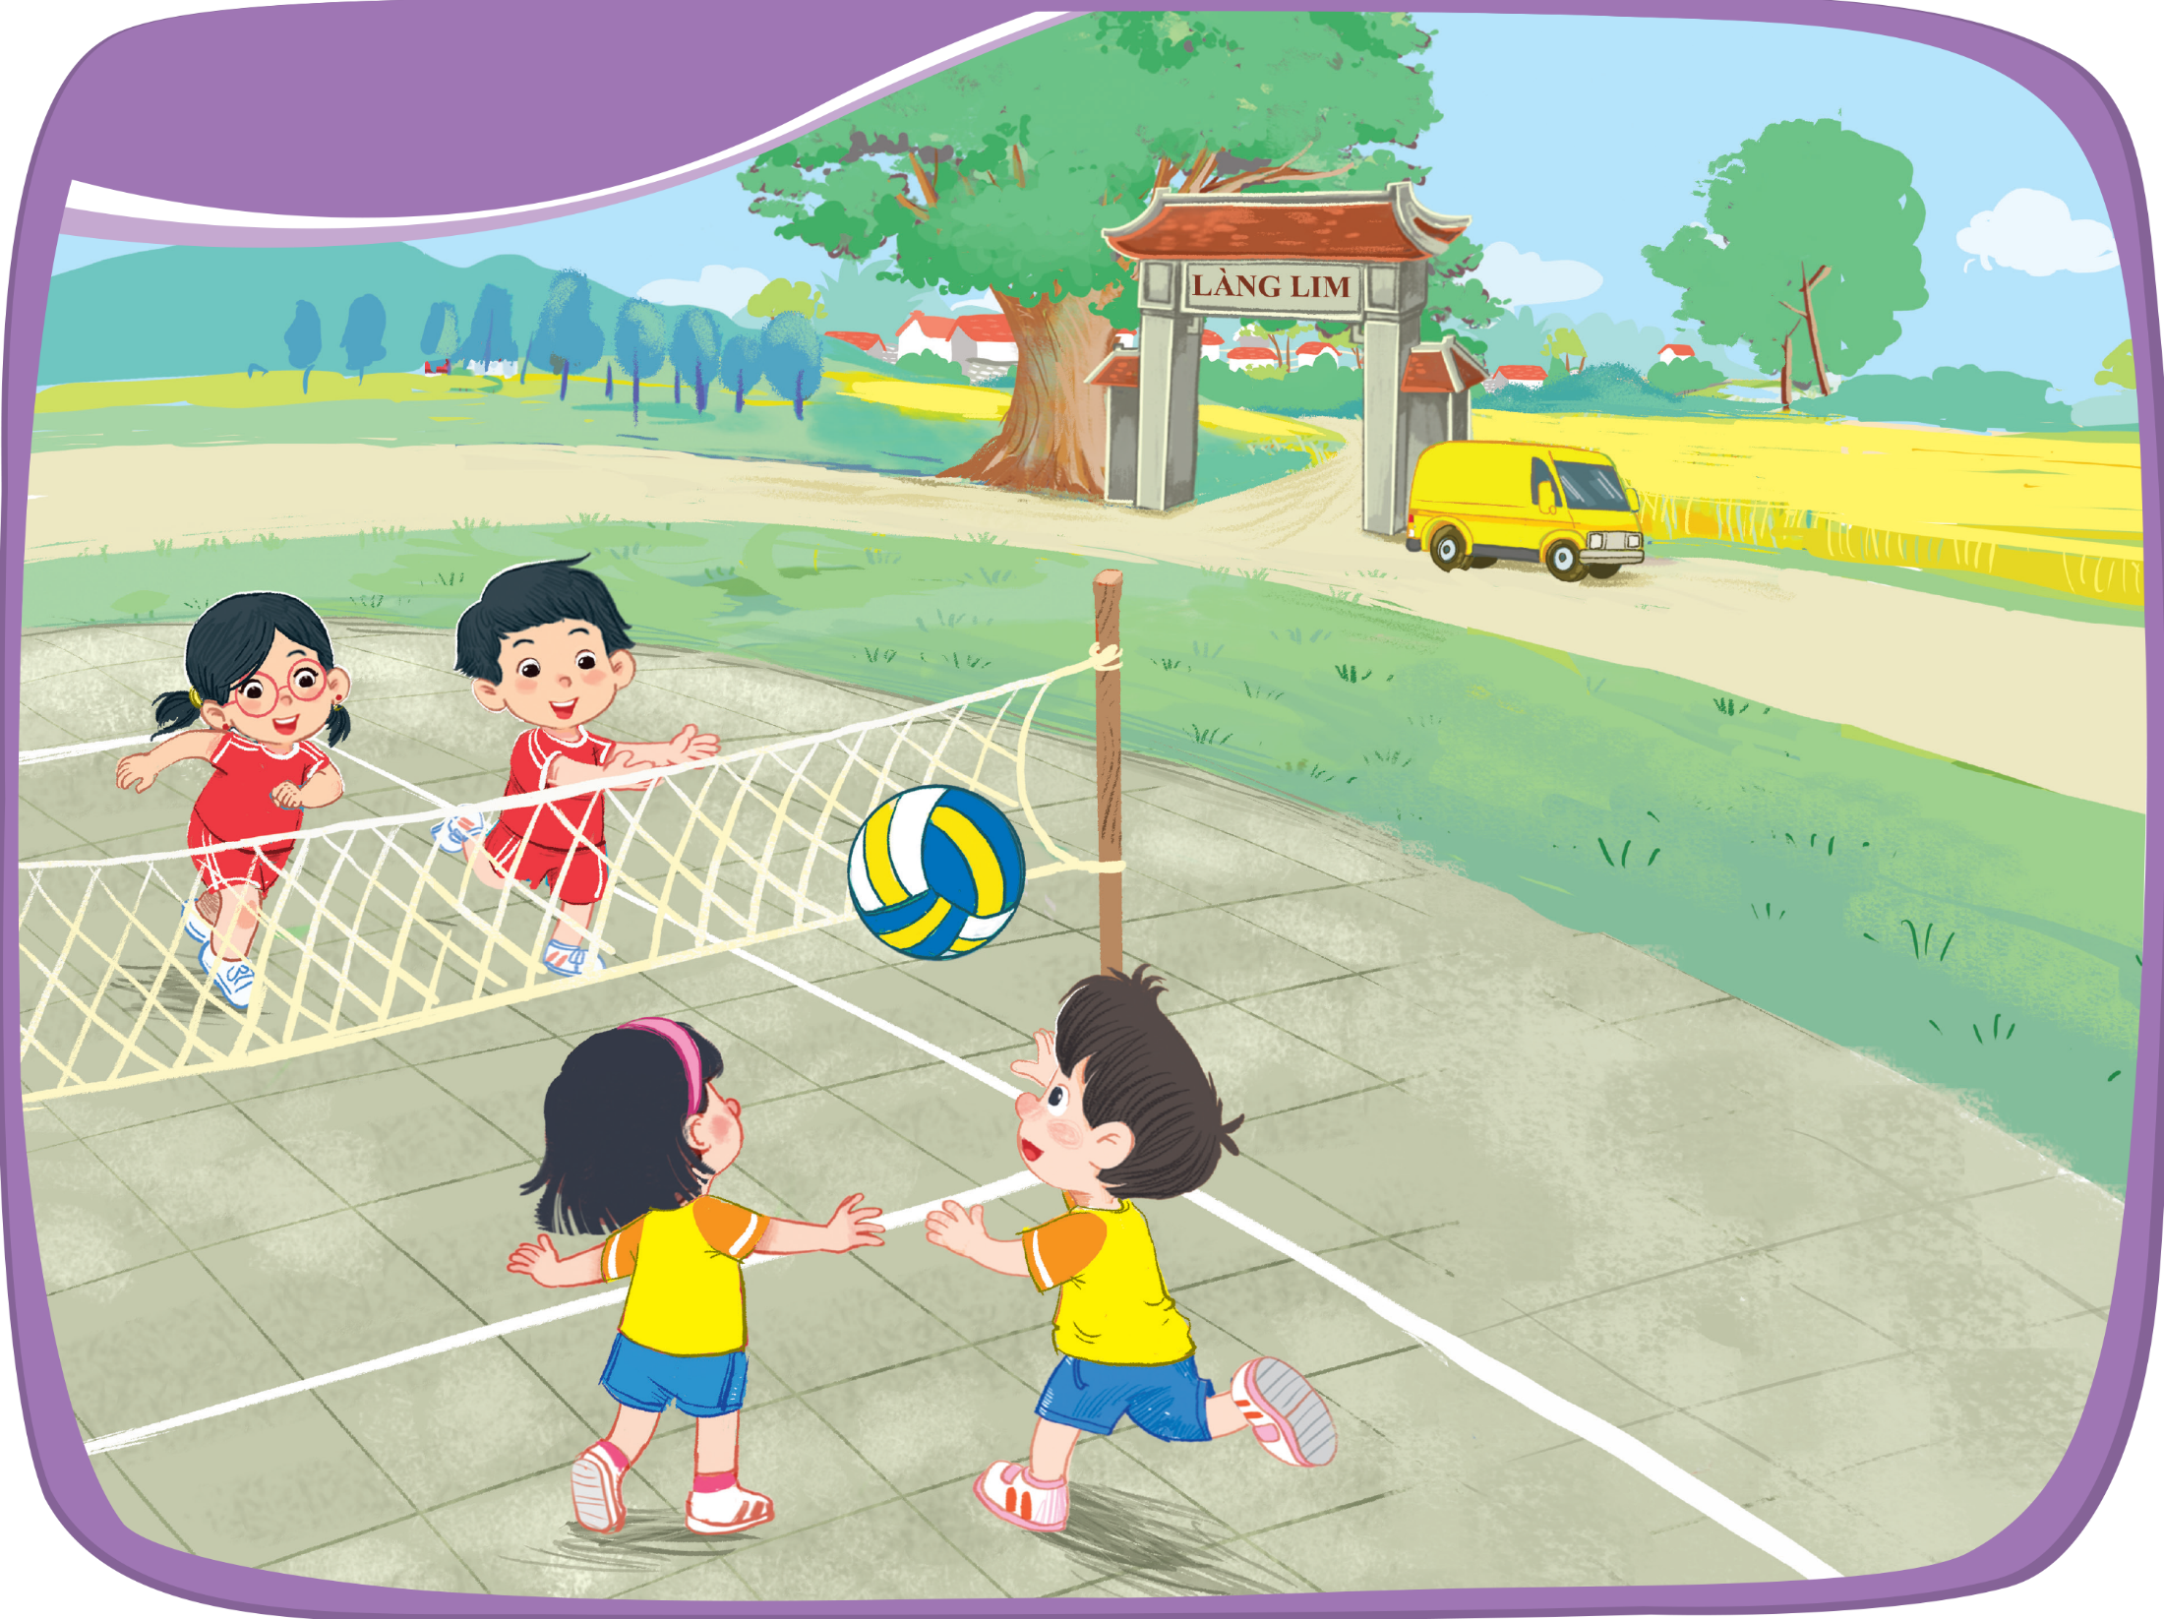




Listen and repeat.
village
van
volleyball

Slide 10



village
volleyball
van
v

Slide 11
03
Activity 2
Point and say.

Slide 12



Point and say.
village
van
volleyball

Slide 13
04
Fun corner
and
Wrap-up

Slide 14



Slide 15




Red words
Green words
START
Notes:
Chia 2 đội chơi.
Chọn 1 thẻ từ bất kì. Nếu HS đọc đúng thì GV thưởng 1 huy hiệu, nếu đọc sai thì bấm ngược lại huy hiệu để thu hồi và nhường lại lượt chơi cho đội bạn.

Slide 16




Excellent
Notes:
Chia 2 đội chơi.
Chọn 1 thẻ từ bất kỳ. Nếu hs đọc đúng thì GV thưởng 1 huy hiệu, nếu đọc sai thì bấm ngược lại huy hiệu để thu hồi và nhường lại lượt chơi cho đội bạn.
Đội nào thu thập đủ 6 huy hiệu trước sẽ chiến thắng. GV click vào hình boy hoặc girl để chúc mừng.

Slide 17

village

Slide 18
juice

Slide 19
jam

Slide 20
volleyball

Slide 21
ball

Slide 22
van

Slide 23
jelly

Slide 24

Time to say goodbye!
v

Slide 25
Website: hoclieu.vn
Fanpage: https://www.facebook.com/tienganhglobalsuccess.vn/

